Slide 1
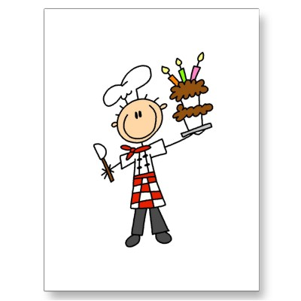

Recetas
Objetivo:
Entender un texto más largo con palabras desconocidas
Entender y responder a un video
4
Notes:
http://rlv.zcache.com/pastry_chef_tshirts_and_gifts_postcard-p239845564030806144trdg_400.jpg http://tujs.files.wordpress.com/2011/03/chefs_hat_tujs.png

Slide 2

Bienvenido
el peligro
la prueba
los jueces
¡Está rico!
Notes:
http://www.bbc.co.uk/learningzone/clips/how-to-make-empanadas-pt-2-2/2047.html
2nd part of the Empanadas video. 21/2 minutes long. I’m not suggesting we dwell too long on this section, but useful to see if students can pick up on the meaning of these words.

Slide 3
Preparación de la receta de empanadas de atún
1 Extender la masa con un rodillo hasta que quede una lámina delgada.
2 Cortar unos círculos al tamaño elegido.
3 Poner las láminas entre papel de parafina y pasar al frigorífico mientras se realiza el siguiente proceso (ya que es mejor trabajar con la masa fría).
4 Picar todo finito (la cebolla, el pimiento y el tomate)
5 Poner el aceite en la sartén y freír un poco todos los ingredientes (menos el huevo y el atún).
6 Cuando la cebolla esté blanda, echar el atún y seguir cocinando un poco más a fuego bajo. Apartar.
7 Batir el huevo en un cuenco.
8 Sacar las láminas de hojaldre. Poner con una cuchara porciones de relleno sobre las láminas de masa.
9 Untar el borde de la masa con el huevo batido, doblarlas y pegarlas.
10 Ponerlas en una bandeja para el horno a 150 grados 15 o 20 minutos.
Notes:
This is a reading activity – understanding a recipe. There is a fair amount of text here and students will need to pick out the key verbs and the ingredients that they know, plus their idea of how you go about making a pasty and use all of these knowledge to complete the activity on the next slide. I have not differentiated this task in its design more that having a version of the text with the key verbs and ingredients highlighted, which should help weaker learners. The teacher might need to differentiate in terms of support offered as students work through. Dictionaries also an option. Also working in pairs etc…

Slide 4
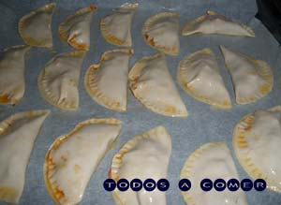
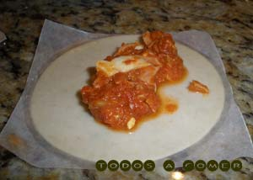
A Skim the 10 instructions and decide which instruction matches each of the two pictures below.
B Draw a picture for the remaining 8 instructions in the boxes below.
1 | 2 | 3
4 | 5 | 6
7 | 8 | 9 | 10

Slide 5
Preparación de la receta de empanadas de atún
1 Extender la masa con un rodillo. 2 Cortar unos círculos.
3. Poner las láminas entre papel y pasar al frigorífico.
4 Picar todo (la cebolla, el pimiento y el tomate)
5. Poner el aceite en la sartén y freír un poco todos los ingredientes (menos el huevo y el atún).
6 Cuando la cebolla esté blanda, echar el atún y seguir cocinando un poco más a fuego bajo. Apartar.
7 Batir el huevo .
8 Sacar las láminas de hojaldre. Poner porciones de relleno sobre las láminas de masa.
9 Untar el borde de la masa con el huevo batido, doblarlas y pegarlas.
10 Ponerlas en una bandeja para el horno a 150 grados 15 o 20 minutos.
Notes:
Easier version of the text. As there is a range of ability within every class, perhaps suggest that students choose which version of the text to try out.

Slide 6
¿Cuáles son las acciones principales?
extender
cortar
poner
pasar
picar
freír
echar
seguir (cocinando)
apartar
sacar
untar
doblar
pegar
A Re-read the instructions and work out from the context what you think each verb means. B Write your idea first and then look up any you are not sure about in a dictionary. C Do any of these verbs mean more or less the same thing? These are synonyms. Highlight them in the same colour.
Notes:
This is an additional activity for those who finish early.

Slide 7
Un repaso
¿Qué te gusta comer? ¿Qué no te gusta?
¿Conoces un plato típico de los país hispánicos? (por ejemplo, las empanadas)
¿Qué es?
¿Qué ingredientes lleva(n)?
¿Cuál es tu snack preferido?
¿Cómo se prepara?
¿Qué comiste y bebiste esta mañana para el desayuno?
Notes:
Students will practise these questions in a speaking line next lesson to revise what they have covered in this unit. For higher level students, encourage (time permitting) them to research other typical Spanish dishes – There is a proforma/worksheet for them to do this and then they could include something other than empanadas in this conversation. Encourage them that if they use some language they have researched themselves and use it successfully in their spontaneous speaking, this indicates a higher level (potentially level 7 depending on output clearly).
They will do a peer speaking assessment in the final week of the Christmas term.

